Slide 1
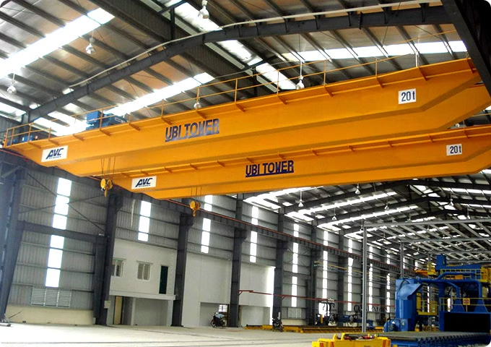


An Toàn Lao Động Khi Vận Hành Thiết Bị Nâng
An toàn lao động khi vận hành thiết bị nâng là yếu tố quan trọng để bảo đảm sự an toàn và hiệu quả trong môi trường làm việc.
Bản quyền thuộc An Toàn Nam Việt

Slide 2

Thực Trạng An Toàn Lao Động
Giảm Số Vụ
Số vụ tai nạn lao động giảm 7,09% so với cùng kỳ năm 2023.
Giảm Số Người Bị Nạn
Số người bị nạn giảm 6,04% so với cùng kỳ năm 2023.
Tăng Số Người Bị Thương Nặng
Số người bị thương nặng tăng 3,32% so với cùng kỳ năm 2023.

Slide 3

Một số vụ tai nạn khi vận hành thiết bị nâng
1
Sập Cẩu
Xảy ra khi cẩu bị quá tải hoặc không được kiểm tra định kỳ.
2
Rơi Thùng Hàng
Khi thùng hàng hoặc vật liệu không được gắn chắc chắn, chúng có thể rơi xuống trong quá trình nâng hoặc di chuyển.
3
Gặp Sự Cố Cơ Khí
Các lỗi kỹ thuật hoặc sự cố cơ khí trong thiết bị nâng, như hệ thống phanh hỏng hoặc dây cáp bị đứt, có thể dẫn đến các tai nạn nghiêm trọng.
4
Va Chạm với Người
Thiết bị nâng va chạm với công nhân hoặc người khác trong khu vực làm việc, đặc biệt khi không có hệ thống cảnh báo hoặc không tuân thủ quy định an toàn.
5
Lỗi Do Người Vận Hành
Việc không tuân thủ quy trình vận hành an toàn, thiếu kinh nghiệm hoặc tập trung kém của người vận hành có thể dẫn đến các tai nạn không mong muốn.

Slide 4

Tổng Quan Về Tầm Quan Trọng
Của An Toàn Lao Động
Bảo Vệ Sức Khỏe
Ngăn ngừa tai nạn, thương tích cho người lao động.
Bảo Vệ Tài Sản
Giảm thiểu thiệt hại về tài sản do sự cố.
Nâng Cao Hiệu Quả
Duy trì hoạt động sản xuất suôn sẻ, hiệu quả.

Slide 5

Các Giao Thức Và Quy Định An Toàn
1
Đào Tạo
Người vận hành phải được đào tạo đầy đủ và chứng nhận.
2
Kiểm Tra Định Kỳ
Kiểm tra thiết bị định kỳ để phát hiện và khắc phục sớm các vấn đề kỹ thuật.
3
Bảo Trì
Thiết bị phải được bảo trì thường xuyên theo lịch trình quy định.
4
Thiết Bị Bảo Hộ
Sử dụng thiết bị bảo hộ cá nhân như mũ bảo hiểm, găng tay và dây đai an toàn.

Slide 6
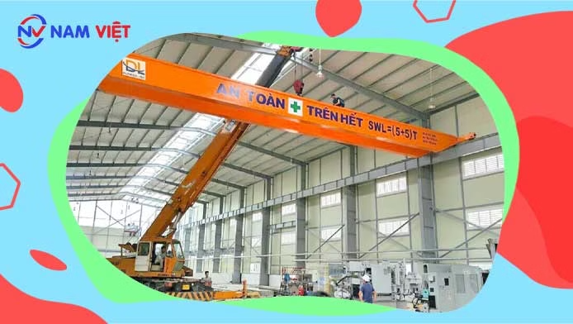
Thành Phần Và Chức Năng Của Thiết Bị Nâng
Khung Chính
Cơ Cấu Nâng
Bảng Điều Khiển
Chịu lực và bảo đảm sự ổn định khi thiết bị hoạt động.
Nâng hạ hàng hóa, hoạt động dựa trên hệ thống động cơ và bánh răng.
Nơi người vận hành điều khiển thiết bị.

Slide 7
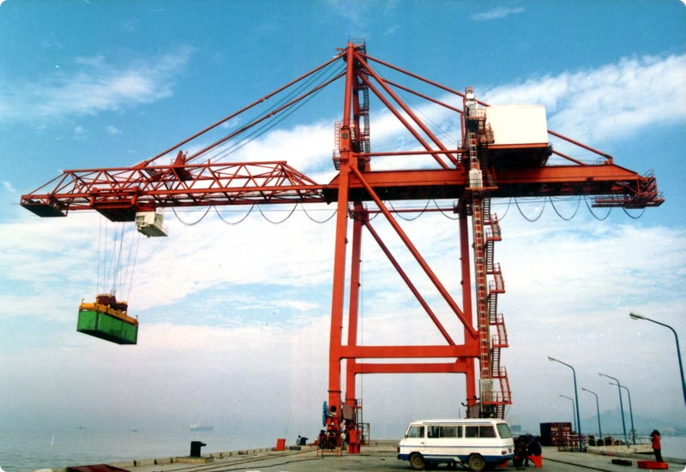
Cấu Trúc Và Nguyên Lý Hoạt Động
1
Khung Chính
Khung chính vững chắc, chịu lực và duy trì sự ổn định.
2
Cơ Cấu Nâng
Cáp, xích hoặc dây đai, chịu trách nhiệm nâng hạ vật liệu.
3
Hệ Thống Bánh Răng
Truyền lực từ động cơ đến cơ cấu nâng, tạo ra sự chuyển động cần thiết.
4
Hệ Thống Phanh
Kiểm soát tốc độ và dừng thiết bị khi cần thiết.

Slide 8




Ứng Dụng Của Thiết Bị Nâng
Ngành Xây Dựng
Vận chuyển các cấu kiện lớn, như dầm thép và tấm bê tông.
Ngành Cơ Khí Luyện Kim
Di chuyển các vật liệu nặng và nóng, chẳng hạn như thép và kim loại nguyên liệu.
Kho Bãi
Vận chuyển hàng hóa từ kho chứa đến khu vực đóng gói hoặc vận chuyển.

Slide 9
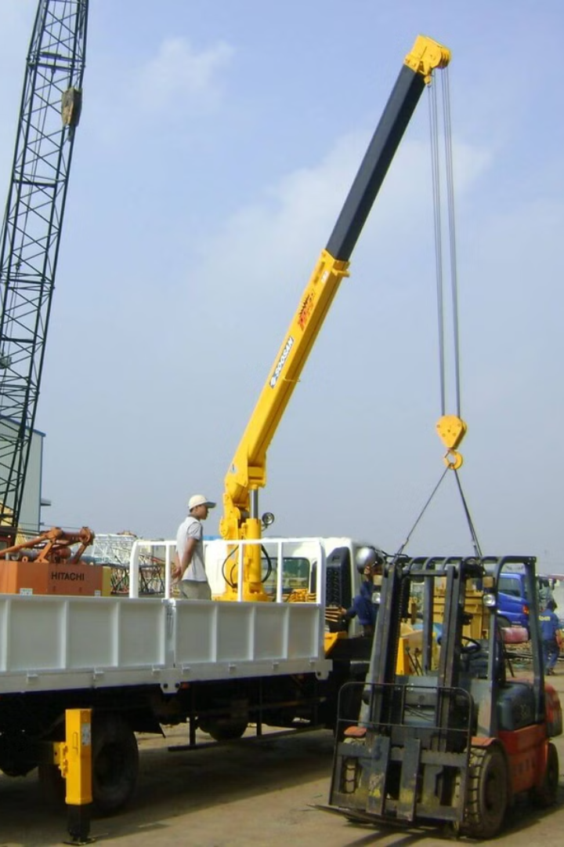



Kiểm Tra An Toàn Trước Khi Vận Hành
Kiểm Tra Hệ Thống Cơ Khí
Cáp, xích, hệ thống phanh, và các bộ phận điều khiển.
Kiểm Tra Hệ Thống Điện
Đảm bảo các hệ thống điện hoạt động bình thường.
Kiểm Tra Thiết Bị Bảo Vệ
Đèn tín hiệu, còi báo động và cảm biến an toàn.

Slide 10
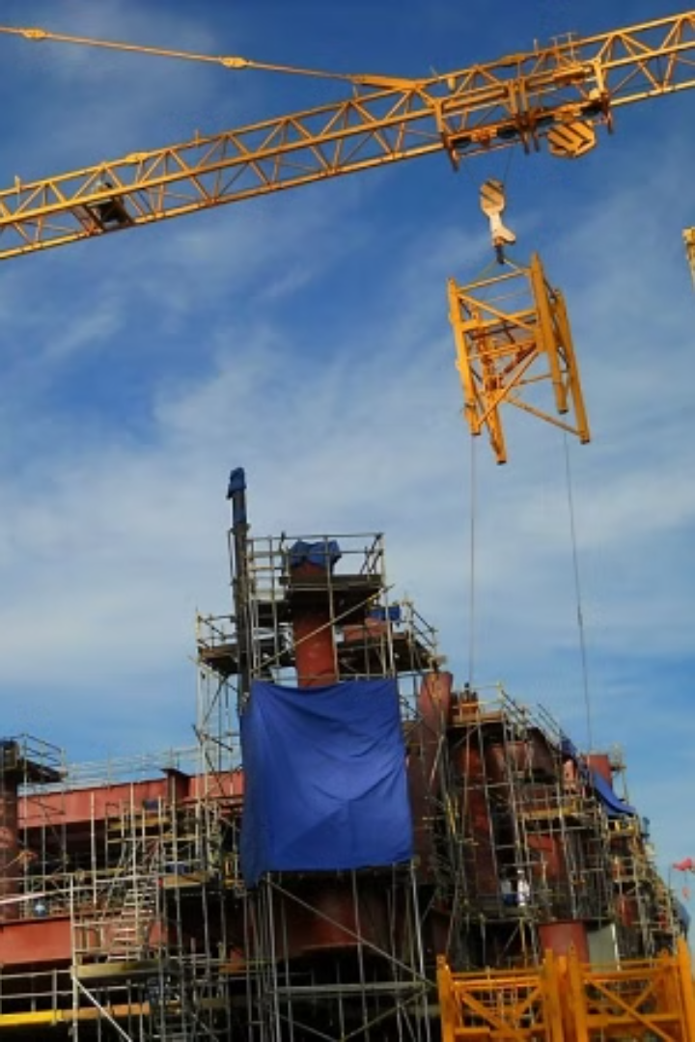
Hướng Dẫn Bảo Trì Định Kỳ
Kiểm Tra Cáp Và Xích
Phát hiện dấu hiệu hao mòn, hư hỏng.
Hệ Thống Dầu Bôi Trơn
Kiểm tra và bôi trơn định kỳ để giảm ma sát.
Thiết Bị Bảo Vệ
Kiểm tra đèn cảnh báo, còi báo động và cảm biến an toàn.

Slide 11
Quy Trình Vận Hành An Toàn
Kiểm Tra Thiết Bị
1
Kiểm tra các bộ phận cơ khí, hệ thống điện và các thiết bị bảo vệ.
2
Khởi Động Thiết Bị
Thực hiện các bước khởi động thiết bị theo hướng dẫn của nhà sản xuất.
Xác Định Khu Vực Làm Việc
3
Đảm bảo rằng không có người hay vật cản trở xung quanh.
4
Nâng Hạ Hàng Hóa
Thực hiện các thao tác từ từ và kiểm soát tải trọng một cách cẩn thận.
Tắt Thiết Bị
5
Thực hiện quy trình tắt thiết bị và lưu trữ các báo cáo về tình trạng thiết bị.

Slide 12

Đánh Giá Rủi Ro Và Quản Lý Mối Nguy
1
Sự Cố Cơ Học
Hư hỏng các bộ phận như cáp, xích, hoặc hệ thống phanh.
2
Nguy Cơ Va Chạm
Va chạm với các cấu trúc hoặc người khi thiết bị nâng hoạt động trong các không gian chật hẹp hoặc đông đúc.
3
Điều Kiện Môi Trường
Thời tiết xấu, ánh sáng không đủ, tiếng ồn lớn.

Slide 13
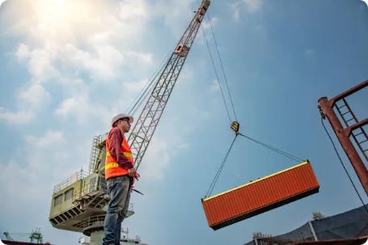
Kiểm Tra Và Bảo Dưỡng Định Kỳ
1
2
3
Kiểm Tra Định Kỳ
Bảo Dưỡng Định Kỳ
Thay Thế Linh Kiện
Phát hiện sớm các dấu hiệu hao mòn hoặc hư hỏng.
Làm sạch, bôi trơn, kiểm tra hệ thống điện và điều khiển.
Thay thế các linh kiện hao mòn như cáp, xích, và hệ thống phanh.

Slide 14

Tuân Thủ Quy Định An Toàn Lao Động
1
Đào Tạo An Toàn
Hiểu rõ cách sử dụng thiết bị đúng cách và nhận biết các tín hiệu cảnh báo.
2
Kiểm Tra Và Bảo Trì
Thực hiện kiểm tra và bảo trì thiết bị theo quy định.
3
Thiết Bị Bảo Hộ Cá Nhân
Sử dụng mũ bảo hiểm, kính bảo hộ, và găng tay.
4
Môi Trường Làm Việc
Duy trì khu vực làm việc sạch sẽ và tổ chức.

Slide 15
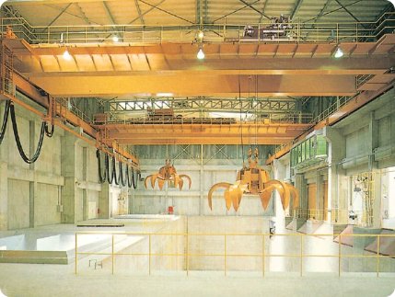
Xác Định Và Đánh Dấu Vùng An Toàn
Xác Định Khu Vực
Đánh Dấu Khu Vực
Đào Tạo An Toàn
Xác định các khu vực có thể bị ảnh hưởng khi hàng hóa được nâng lên hoặc hạ xuống.
Sử dụng dây chắn, biển báo rõ ràng hoặc sơn nền để cảnh báo mọi người.
Hướng dẫn người lao động về cách di chuyển an toàn xung quanh thiết bị nâng.

Slide 16

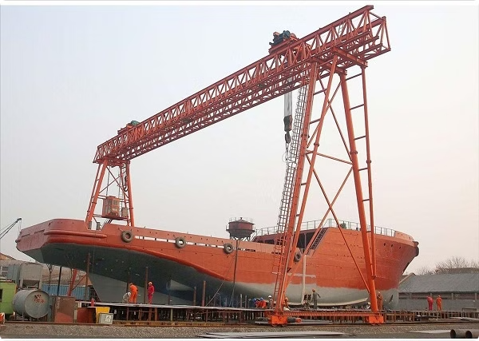



Sử Dụng Thiết Bị Bảo Hộ Cá Nhân
Mũ Bảo Hiểm
Bảo vệ đầu khỏi các vật thể rơi hoặc va chạm.
Găng Tay Bảo Hộ
Bảo vệ tay khỏi bị thương do tiếp xúc với các bộ phận sắc nhọn.
Giày Bảo Hộ
Bảo vệ chân khỏi bị đè nén hoặc va chạm với các vật nặng.
Kính Bảo Hộ
Bảo vệ mắt khỏi các mảnh vụn hoặc chất độc hại.

Slide 17
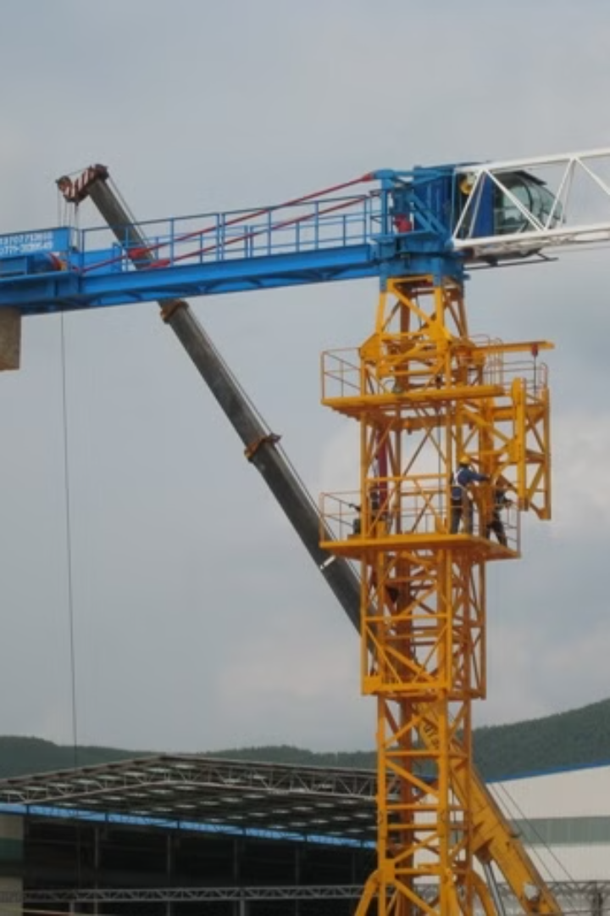




Quy Trình Khẩn Cấp
Dừng Hoạt Động
Dừng ngay lập tức hoạt động của thiết bị nâng.
Đánh Giá Tình Hình
Xác định mức độ nghiêm trọng của sự cố và các mối nguy hiểm tiềm ẩn.
Gọi Cứu Hộ
Gọi ngay đội cứu hộ hoặc các dịch vụ y tế nếu có người bị thương.
Thông Báo
Thông báo cho các cơ quan có thẩm quyền hoặc quản lý cấp cao.

Slide 18
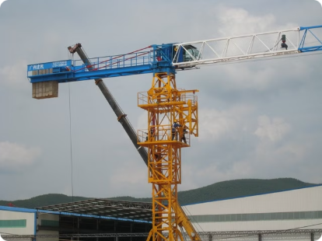
Tham Gia Các Khóa Học An Toàn Lao Động
Kiến Thức An Toàn
Kỹ Năng Phòng Ngừa
Chứng Chỉ An Toàn
Nhận biết và đối phó với các nguy cơ và tình huống nguy hiểm.
Giảm thiểu tai nạn, thương tích hoặc tử vong trong công việc hàng ngày.
Nắm rõ các kiến thức an toàn và chứng nhận hợp lệ cho việc lao động.

Slide 19
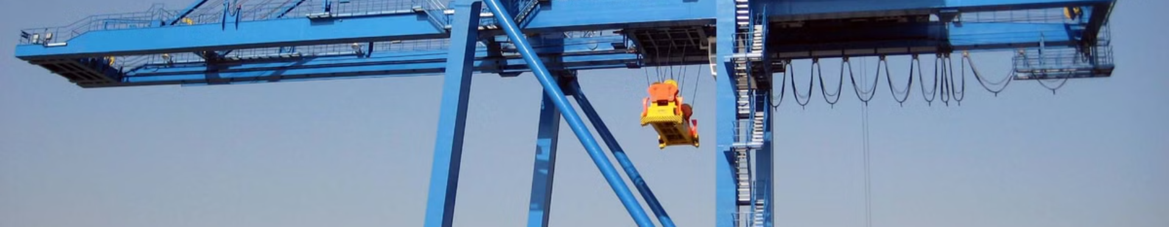
Điều Kiện Thời Tiết
Mưa
Tăng độ trơn trượt, gây khó khăn trong việc kiểm soát thiết bị.
Gió Mạnh
Làm mất ổn định các tải trọng đang được nâng hoặc di chuyển.
Nhiệt Độ Cực Đoan
Ảnh hưởng đến hiệu suất của các bộ phận cơ học và điện.

Slide 20

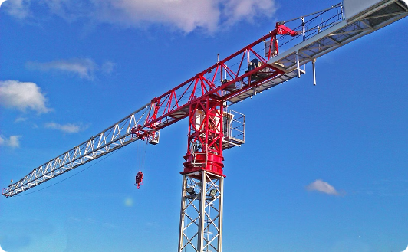
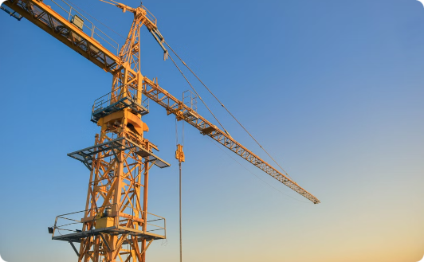
Môi Trường Làm Việc
Không Gian Chật Hẹp
Độ Ẩm Và Bụi Bẩn
Ánh Sáng Và Tầm Nhìn
Gây khó khăn trong việc điều khiển thiết bị nâng.
Làm giảm hiệu suất của thiết bị nâng.
Ảnh hưởng đến khả năng quan sát của người vận hành.

Slide 21

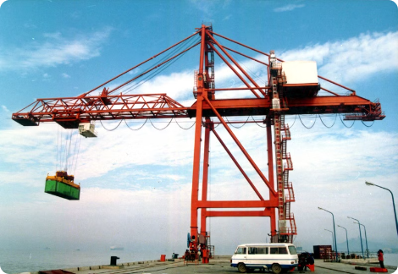
Tình Trạng Kỹ Thuật
1
Bảo Trì Định Kỳ
2
Hệ Thống Phanh
3
Cảm Biến Và Thiết Bị Đo Lường
Kiểm tra và bảo trì thiết bị để phát hiện và khắc phục các vấn đề tiềm ẩn.
Kiểm tra thường xuyên để đảm bảo hoạt động chính xác.
Kiểm tra và hiệu chỉnh định kỳ để đảm bảo thông tin chính xác.

Slide 22
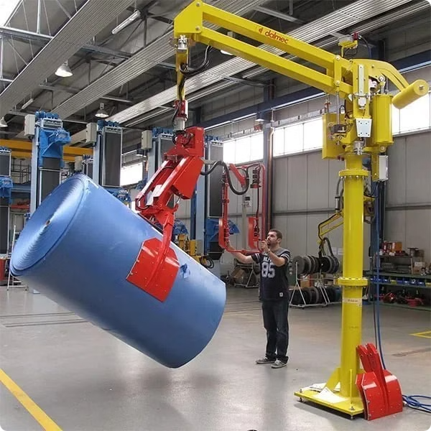
Kiến Thức An Toàn Và Kỹ Năng
1
Hiểu Biết Quy Định
2
Nhận Diện Nguy Cơ
Người vận hành cần nắm vững các quy định và quy trình an toàn.
Phát hiện và giảm thiểu các nguy cơ tiềm ẩn trong quá trình làm việc.
3
Kỹ Năng Vận Hành
4
Đào Tạo Thường Xuyên
Kiểm soát thiết bị chính xác và hiệu quả, đảm bảo thao tác đúng cách.
Cập nhật kiến thức và công nghệ an toàn mới nhất.

Slide 23
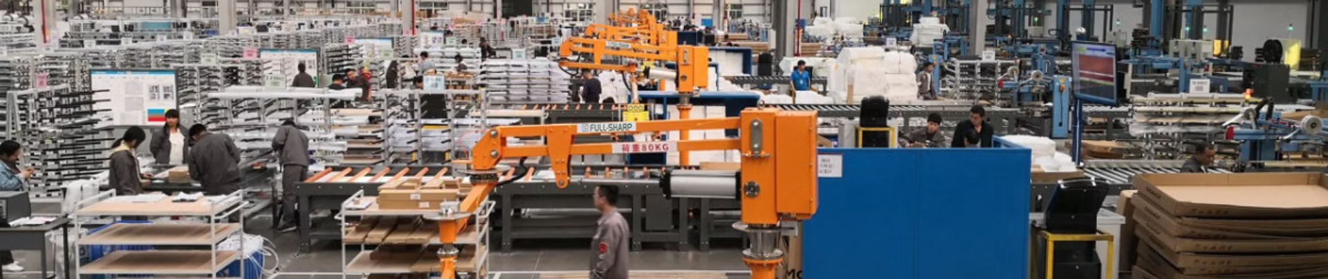
Tầm Quan Trọng Của Đào Tạo
An Toàn Và Hiệu Quả
Kiến Thức Cần Thiết
Nhận Thức Nguy Cơ
Đảm bảo an toàn và hiệu quả trong môi trường làm việc.
Cách sử dụng thiết bị đúng đắn, kiểm tra trước khi vận hành.
Hiểu rõ các nguy cơ tiềm ẩn, biện pháp phòng ngừa và xử lý khẩn cấp.

Slide 24
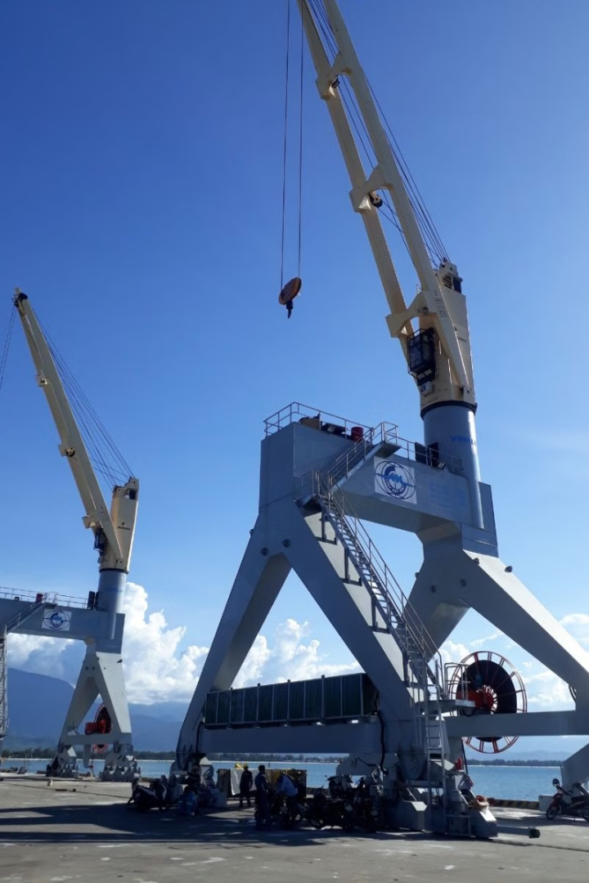
Lợi Ích Của Đào Tạo An Toàn
Tuân Thủ Quy Định
Đảm bảo tuân thủ các quy định và tiêu chuẩn an toàn hiện hành.
Giảm Thiểu Rủi Ro Pháp Lý
Bảo vệ công ty khỏi các rủi ro pháp lý liên quan đến an toàn.
Nâng Cao Hiệu Suất
Duy trì hiệu suất làm việc và bảo vệ sức khỏe của người lao động.

Slide 25
Dịch Vụ Huấn Luyện Của An Toàn Nam Việt
1
Chuẩn Bị Cẩn Thận
Chuẩn bị công cụ, dụng cụ, thiết bị giảng dạy, giáo trình, tài liệu.
2
Giảng Viên Chuyên Gia
Chuyên gia có nhiều năm kinh nghiệm trong lĩnh vực an toàn lao động.
3
Bài Giảng Sinh Động
Bài giảng được đúc kết từ thực tiễn và truyền đạt một cách dễ hiểu.
4
Bám Sát Nghị Định
Kiến thức truyền đạt bám sát với Nghị định 44/2016/NĐ-CP.

Slide 26
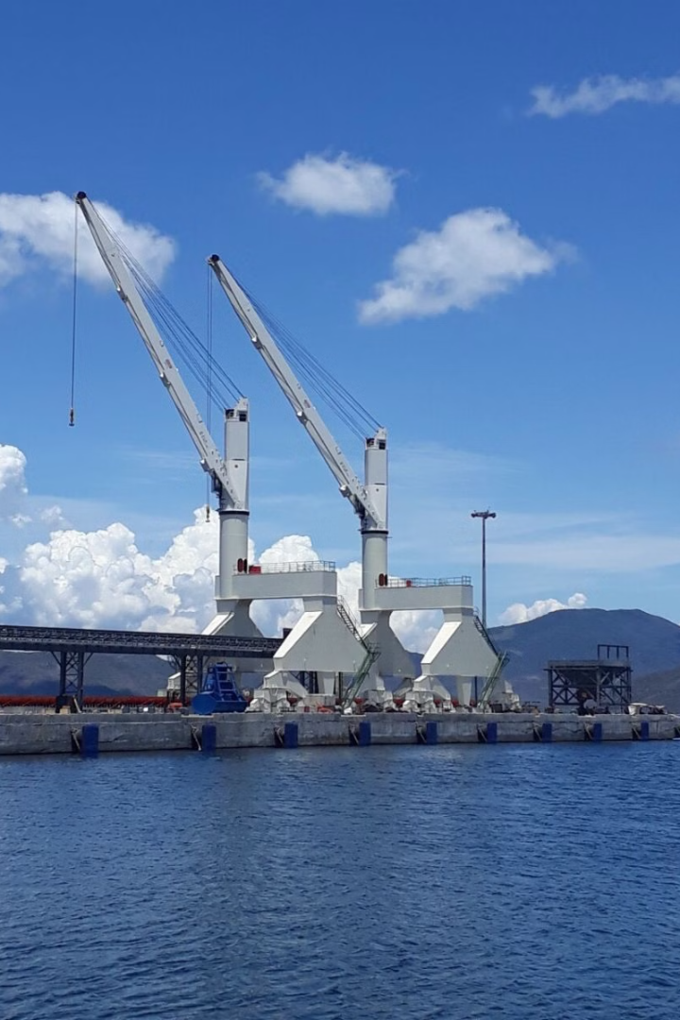



Duy Trì An Toàn Lao Động
Kiểm Tra Định Kỳ
Thực hiện kiểm tra định kỳ, bảo trì thiết bị.
Đào Tạo Nhân Viên
Đào tạo nhân viên về quy trình vận hành an toàn.
Nâng Cao Hiệu Suất
Giảm thiểu rủi ro, nâng cao hiệu suất làm việc.

Slide 27
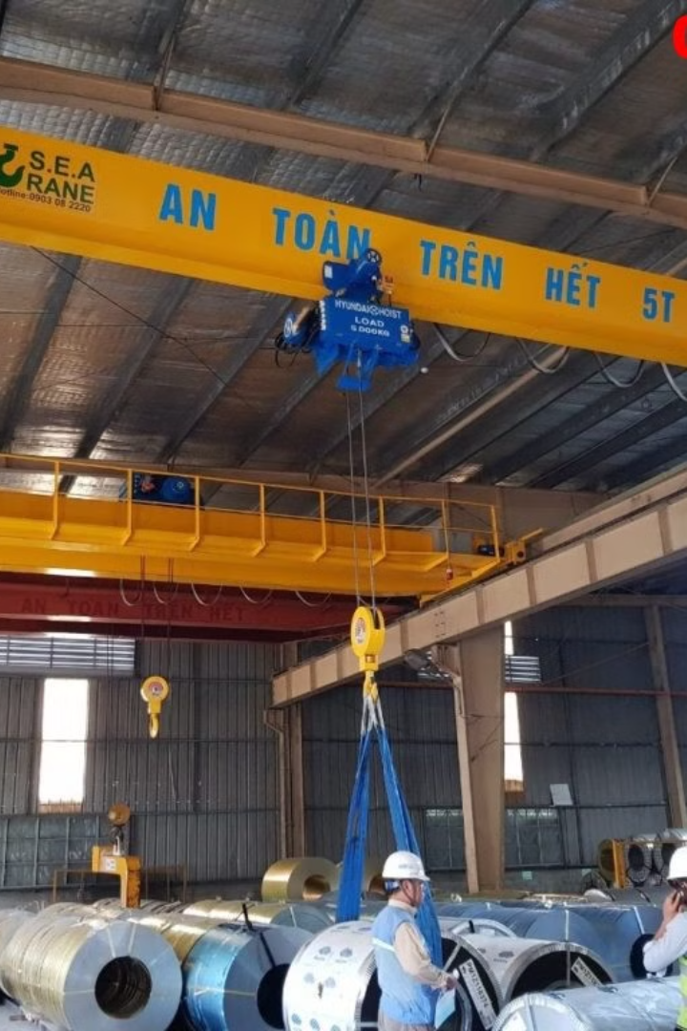




Biện Pháp An Toàn Quan Trọng
Kiểm Tra Thiết Bị
Kiểm tra các bộ phận cơ khí, hệ thống điều khiển.
Hiểu Rõ Quy Trình
Đọc kỹ hướng dẫn sử dụng và tuân thủ các chỉ dẫn an toàn.
Trang Bị Bảo Hộ
Sử dụng đầy đủ các thiết bị bảo hộ cá nhân.
Cập Nhật Kiến Thức
Tham gia các khóa đào tạo để nắm vững các kỹ năng và quy định an toàn mới nhất.

Slide 28
Tham Khảo Thêm
1
Bài kiểm tra ATLD nhóm 3
Trắc nghiệm an toàn lao động nhóm 3
2
Bảng báo giá huấn luyện ATLD
Xem chi tiết
3
Tải về tài liệu (download)
Download tài liệu huấn luyện an toàn lao động vận hành thiết bị nâng

